Slide 1


3. TIPE-TIPE GAMBAR
Pertemuan ke-3

Slide 2
A. Kompetensi Dasar
Setelah menyelesaikan pokok bahasan Tipe-tipe Gambar mahasiswa dapat membedakan, menguraikan dan mendefinisikan tentang berbagai tipe gambar grafis
B. Indikator
Mengolah dan membuat Gambar Bitmap
Mengolah dan membuat Gambar Gambar Vektor

Slide 3
3.1. Pendahuluan
Gambar-gambar yang merupakan hasil scan adalah gambar-gambar bitmap
Gambar-gambar yang dibuat menggunakan aplikasi seperti Adobe Illustrator, Freehand maupun Corel Draw akan tersimpan sebagai vector graphics.
Konversi gambar
Penggabungan dua tipe gambar ke dalam satu file.

Slide 4
3.2. Gambar Bitmap & Vektor
Pengelompokan penggunaan Software grafis
Keharusan dapat menggabungkan dari kedua jenis data tersebut.

Slide 5
Perbedaan gambar Bitmap dan Vektor
Gambar Bitmap ( Bitmap Images )
Sebuah gambar/images yang terbentuk dari kumpulan pixel.
Sangat bergantung pada resolusi
Terbentuk dari kumpulan titik-titik (dot) pixel

Slide 6
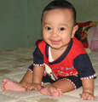

Perbandingan gambar dalam resolusi rendah dengan gambar lain dalam resolusi yang lebih tinggi
Gambar 50 dpi Gambar 300 dpi

Slide 7
Kesimpulan dari perbandingan kedua gambar tersebut adalah :
Semakin besar jumlah pixel / dpi kualitas gambar semakin baik
Semakin besar jumlah pixel /dpi ukuran file semakin besar

Slide 8
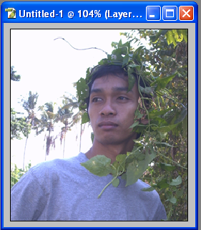
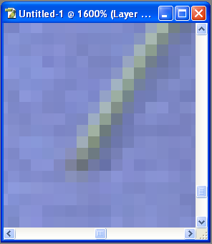
Pembesaran (zoom) 1600 % pada gambar bitmap

Slide 9
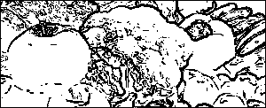
Jenis Gambar Bitmap
Line-art
Contoh gambar

Slide 10
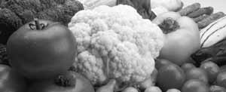
Grayscale Images
Contoh gambar

Slide 11
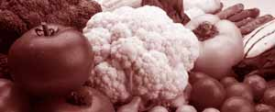
Multitones
Contoh gambar

Slide 12
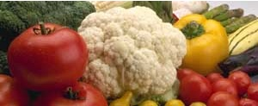
Full Colour Images
Contoh gambar

Slide 13
Format File yang digunakan untuk Data Bitmap
Format PSD
Format JPEG
Format TIFF
Format GIF
Format PNG
Format EPS
Format BMP

Slide 14
Gambar Vektor
Gambar yang dibuat dari susunan garis, kurva dan bidang yang membentuk suatu objek
Gambar vektor tidak tergantung pada resolusi
Kita dapat memperbesar atau memperkecil ukuran gambar tanpa kehilangan detail gambarnya
Gambar vektor termasuk dalam kategori resolution independent
Mempunyai ukuran file yang lebih kecil

Slide 15


Contoh gambar vektor yang diperbesar
Gambar dengan tampilan 100% Gambar dengan tampilan 2350%

Slide 16
Aplikasi Data Vektor
Contoh aplikasi di pasaran yang dapat digunakan untuk membuat atau memodifikasi data vektor.
Aplikasi-aplikasi populer dalam dunia percetakan

Slide 17
Format File yang digunakan untuk Data Vektor
EPS
PDF
PICT

Slide 18
end

